Slide 1
汇编语言程序设计
2013年 计算机类专业适用

Slide 2
本课程与其它课程的关系
汇编语言是计算机科学专业语言类最基础的课程之一，《计算机文化基础》、《计算机编程基础》等作为本课程的前导课程。
学好这门课程，可为学习相关的专业课打下基础，它是《微机原理及接口技术》、《操作系统》、《计算机组成原理》、《编译原理》和《单片机原理及应用》等的前导课程。

Slide 3
汇编语言的特点
面向机器的低级语言，通常是为特定的计算机或计算机系列专门设计的。
保持了机器语言的优点，具有直接和简捷的特点。
可有效地访问、控制计算机的各种硬件设备, 如磁盘、存储器、CPU、I/O端口等。
目标代码简短，占用内存少，执行速度快，是高效的程序设计语言。
经常与高级语言配合使用，应用十分广泛。

Slide 4
#include "stdio.h"
#include "conio.h"
main()
{
printf("Hello!\n");
getch();
}
编译后的
目标文件
达到8.67KB

Slide 5
data segment
string db 'hello!$'
data ends
code segment
main proc far
assume cs:code, ds:data, es:data
start:
push ds
sub ax,ax
push ax
mov ax,data
mov ds,ax
汇编后的
目标文件
只有552字节
mov es,ax
lea dx,string
mov ah,09
int 21h
mov ah,07
int 21h
ret
main endp
code ends
end start

Slide 6
开设本课程的目的意义
目的 — 通过本课程的学习，对在X86系列微机上应用汇编语言进行程序设计建立起基础，为将来从事专业工作、也为后续相关课程的学习奠定基础
意义 — 计算机应用的中心任务就是开发计算机应用程序，虽然现时的主流编程语言是高级语言，但作为计算机专业人员，汇编语言程序设计知识仍然是必不可少的。相应的，有：
  对于实时信息处理的许多具体应用任务，使用汇编语言编程，在目前仍然是最佳选择
  为了提高大型信息处理系统（特别是大型企业管理信息系统）的效率，实用的途径是用汇编语言实现其底层模块，而用高级语言（典型的情况是使用C语言）实现其它模块

Slide 7
开设本课程的目的意义
  硬件技术的超高速发展与软件技术发展的相对滞后 — 在计算机科学技术的发展过程中，硬件技术的发展速度一直高于软件技术的发展速度，在半导体集成电路技术等相关基础技术快速发展的今天则更是这样
  由于多种原因，计算机硬件的先进技术特征（尤其是其所带来的高效率）不能为高级语言（哪怕是如C语言这样较贴近硬件的高级语言）所应用（这是一种严酷的现实），这在一定程度上影响了计算机应用事业向纵深的发展，成为“软件危机”的重要表现之一
  应用问题的实践要求 — 与硬件技术的超高速发展相适应（事实上是两者相互促进），应用系统的规模日趋庞大，应用问题日趋复杂。人们不仅要求实用的信息系统提供更强大的功能，同时也要求相关的软件能够充分发挥硬件所具有的潜能，使系统具有更高的效能

Slide 8
开设本课程的目的意义
  汇编语言是一类“低级”程序设计语言，其特点在于：
    与硬件直接关联
      其中的一类主要语句直接映象机器指令系统
      对CPU 的内部机制具有可见性
    程序的数据组织、存储分配由程序员承担
    程序可见对象直接源自机器硬件
  汇编语言的发展 — 汇编语言自20世纪50年代初提出后到目前为止一直处在不断发展中，其发展主要在于：
    自由格式的语言形态
    “宏”汇编机制（被引入高级语言）
    高级数据形态引入
    与操作系统间的相互关联

Slide 9
本课程的教学环节
本课程包含两个教学环节
  课堂教学环节
  实验教学环节
课堂教学环节
  学习一种流行的汇编语言
  了解X86系列微机的程序设计支持基础
  学习用汇编语言进行程序设计
  了解汇编语言与高级语言的对接机制（*）
实验教学环节
  了解一种汇编语言程序设计环境
  实践汇编语言程序设计

Slide 10
内容简介
第1章和第2章介绍汇编语言基础知识和80x86机型的功能与系统结构。
第3章详细介绍寻址方式和指令系统。
第4章介绍伪指令、汇编语言程序格式等知识。
第5章讲述顺序程序设计、分支程序设计和循环程序设计的基本方法。
第6章详细介绍子程序设计及参数传递的方法。
第9章讲述DOS功能调用和BIOS功能调用知识(穿插在前面章节中）。

Slide 11
第 1 章
基 础 知 识

Slide 12
主要内容：
各种常用记数制和编码以及它们
相互间的转换；
二进制数的算术运算和逻辑运算；
符号数的表示及补码运算；--重点
二进制数运算中的溢出问题

Slide 13
1 计算机内数据的表示
1.1 进位计数制
1.2 数据组织
1.3 无符号数的表示
1.4 有符号数的表示
1.5 字符编码
1.6 BCD码

Slide 14
1.1 进位计数制
进位计数制三个基本特征：
  有限个数字符号：0，1，2，……，R-1，“R” 称为“基数”；
  “逢R进1”；
  “权展开式”
十进制、二进制、十六进制、八进制

Slide 15
数制 | 二进制 | 十进制 | 八进制 | 十六进制
用途 | 计算机内用 | 现实生活用 | 用于压缩书写二进制数，转换更直观、更简洁、更方便
数码 | 0，1 | 0，1，…，9 | 0，1.......7 | 0，1....9，A，B....F
基数 | 2 | 10 | 8 | 16
位权 | 2^{i} | 10^{i} | 8^{i} | 16^{i}
规则 | 逢2进1 | 逢10进1 | 逢8进1 | 逢16进1
表示形式 | (XX…X)₂ XX…XB | (XX…X)₁₀ XX…XD | (XX…X)₈ XX…XQ | (XX…X)₁₆ XX…XH

Slide 16
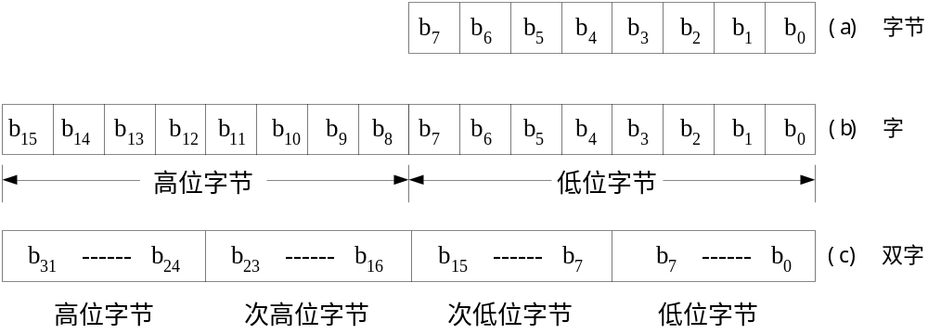
1.2 数据组织
1． 位（bit）-- 最小信息表示单位
2． 字节（Byte）--最小信息存储单位
3． 字（Word）和双字（Double Word）

Slide 17
1. 3 无符号数的表示
-----正数和零的集合
用字节、字、双字或者更多的字节来存储和表示。
用N位二进制表示一个无符号数时，最小的数是0，最大的数是2^{N}-1（二进制111……111）。
无符号数需要增加它的位数时，在它的左侧添加若干个“0”，称为“零扩展”。

Slide 18
无符号数的表示范围
一个n位的无符号二进制数X，其表示范围为
0 ≤ X ≤ 2^{n}-1
若运算结果超出这个范围，则产生溢出。
（或者说运算结果超出n位，则产生溢出）
判别方法：
运算时，当最高位向更高位有进位（或 借位）时则产生溢出。
“进位标志（Carry out Flag，CF）”表示二个无符号数运算结果的特征。如果CF = 1，表示它们的加法有“进位”，或者它们的减法有“借位”。CF = 0，则没有产生进位或借位。

Slide 19
无符号数的运算
算术运算
包括：
加法运算
减法运算
乘法运算
除法运算
逻辑运算

Slide 20
1. 4 有符号数的表示
---原码、反码、补码
原码定义
符号位：0表示正，1表示负；
数值位：真值的绝对值。
⎧
X
2
n
−
1
>
X
≥0
=
⎨
[X]_{原}
2
n
−
1
+
X
0
≥
X
>
-2
n
−
1
⎩

Slide 21
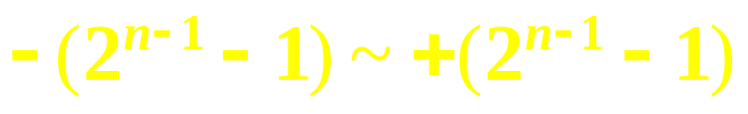
原码的例子
符号
符号位
真值
X=+(18)₁₀=+0010010
原码
[X]_{原}
=0 0010010
X= -(18)₁₀= -0010010
[X]_{原}
=1 0010010
n位原码表示数值的范围是
对应的原码是(111…1)₂～ (011…1)₂。

Slide 22
数0的原码
8位数0的原码：+0 = 0 0000000
- 0 = 1 0000000
即：数0的原码不唯一。

Slide 23
反码
定义
若X>0 ，则 [X]_{反}=[X]_{原}
若X<0， 则 [X]_{反}= 对应原码的符号位不变，数值部分按位求反
⎧
X
2
n
−
1
>
X
≥0
=
⎨
[X]_{反}
2
n
−
1
+
X
0
≥
X
>
n
−
1
⎩
-2

Slide 24
[例]：
X= - (52)₁₀ = -0110100
[X]_{原} = 10110100
[X]_{反} = 11001011

Slide 25
反码的例子
符号
符号位
真值
X=+(18)₁₀=+0010010
反码
[X]_{反}
=0 0010010
X=-(18)₁₀=-0010010
[X]_{反}
=1 1101101
n位反码表示数值的范围是
对应的反码是(100…0)₂～ (011…1)₂。

Slide 26
0的反码：
[+0]_{反} = 00000000
[-0]_{反} = 11111111
即：数0的反码也不是唯一的。

Slide 27
补码
定义：
若X>0， 则[X]_{补}= [X]_{反}= [X]_{原}
若X<0， 则[X]_{补}= [X]_{反}+1
⎧
X
2
n
−
1
>
X
≥0
=
⎨
[X]_{补}
2
n
−
|X|
0
≥
X
>
n
−
1
⎩
-2

Slide 28
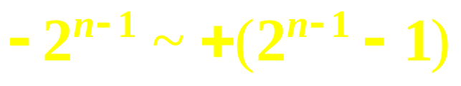
补码的例子
X= –(52)₁₀= – 0110100
[X]_{原} = 10110100
[X]_{反} = 11001011
[X]_{补} = [X]_{反}+1=11001100
n位补码表示数值的范围是
对应的补码是(100…0)₂～ (011…1)₂。

Slide 29
0的补码：
[+0]_{补}= [+0]_{原}=00000000
[-0]_{补}= [-0]_{反}+1=11111111+1
=1 00000000
对8位字长，进位被舍掉
∴[+0]_{补}= [-0]_{补}= 00000000

Slide 30
特殊数(10000000)₂
该数在原码中定义为： -0
在反码中定义为： -127
在补码中定义为： -128
对无符号数：(10000000)_{２} = 128

Slide 31
8位有符号数的表示范围：
对8位二进制数：
  原码： -127 ~ +127
  反码： -127 ~ +127
  补码： -128 ~ +127
想一想：16位有符号数的表示范围是多少？

Slide 32
补码的运算
补码的运算遵循以下规则：
[X+Y]_{补}=[X]_{补}+[ Y]_{补}
[X－Y]_{补}=[X]_{补}－[ Y]_{补}
（ [X－Y]_{补}=[X]_{补}＋[ -Y]_{补}=[X]_{补}＋[[Y]_{补}]_{求补} ）
“溢出标志（Overflow Flag, OF）”表示有符号数运算特征。
OF= 1，表示运算结果超过了表示范围，称为“溢出”，
OF=0，没有产生溢出。
计算机自身用“双进位法”判断是否产生“溢出”：
补码最左边2个位上的进位相等，没有溢出，反之有溢出。

Slide 33
1. 5 字符编码
“ASCII（American Standard Code for Information Interchange，美国信息交换标准编码 ）”。
7位二进制表示一个字母、数字或符号，包含128个不同的编码。
一个字符的ASCII码占用一个字节，低7位是它的ASCII码，最高位置“0”，或者用作“校验位”。

Slide 34
ASCII码
ASCII编码的前32个（编码00H~1FH）用来表示“控制字符”，例如CR（“回车”，编码0DH），LF（“换行”，编码0AH）。
ASCII编码30H~39H用来表示数字字符“0”~“9”。它们的高3位为011，低4位就是这个数字字符对应的二进制表示。
ASCII编码41H~5AH用来表示大写字母“A”~“Z”，它们的高2位为01。
ASCII编码61H~7AH用来表示小写字母“a”~“z”，它们的高2位为10。
小写字母的编码比对应的大写字母大20H。

Slide 35
ASCII字符编码
32个控制符
00~1FH
用于通信控制或对计算机外设的功能控制
SP间隔字符(20H)
（也称空格字符）
B₆B₅B₄ B₃B₂B₁B₀ |  | 000 | 001 | 010 | 011 | 100 | 101 | 110 | 111
 |  | 0 | 1 | 2 | 3 | 4 | 5 | 6 | 7
0000 | 0 | NUL | DLE | SP | 0 | @ | P | ` | p
0001 | 1 | SOH | DC1 | ! | 1 | A | Q | a | q
0010 | 2 | STX | DC2 | ” | 2 | B | R | b | r
0011 | 3 | ETX | DC3 | # | 3 | C | S | c | s
0100 | 4 | EOT | DC4 | $ | 4 | D | T | d | t
0101 | 5 | ENQ | NAK | % | 5 | E | U | e | u
0110 | 6 | ACK | SYN | & | 6 | F | V | f | v
0111 | 7 | BEL | ETB | ’ | 7 | G | W | g | w
1000 | 8 | BS | CAN | ( | 8 | H | X | h | x
1001 | 9 | HT | EM | ) | 9 | I | Y | i | y
1010 | A | LF | SUB | * | : | J | Z | j | z
1011 | B | VT | ESC | + | ; | K | [ | k | {
1100 | C | FF | FS | ‚ | < | L | \ | l | |
1101 | D | CR | GS | – | = | M | ] | m | }
1110 | E | SO | RS | . | > | N | ↑ | n | ~
1111 | F | SI | US | / | ? | O | ← | o | DEL
DEL（7FH）
删除控制码

Slide 36
1.6 BCD码
用一组四位二进制来表述一位十进制数，组间仍然按照“逢十进一”的规则进行，称为“BCD码（Binary Coded Decimal）”。
压缩的BCD码用一个字节存储2位十进制数，高4位二进制表示高位十进制数，低4位二进制表示低位十进制数。用相同数字的十六进制数表述。
非压缩的BCD码用一个字节存储1位十进制数，低4位二进制表示该位十进制数，对高4位的内容不作规定。
十进制数25的压缩BCD码用25H表示。
数字字符‘7’的ASCII码37H就是数7的非压缩BCD码

Slide 37
十进制数的二进制编码
BCD码 | 不同码制所对应的十进制
 | 8421码 | 2421码 | 余3码
0000 | 0 | 0
0001 | 1 | 1
0010 | 2 | 2
0011 | 3 | 3 | 0
0100 | 4 | 4 | 1
0101 | 5 |  | 2
0110 | 6 |  | 3
0111 | 7 |  | 4
1000 | 8 |  | 5
1001 | 9 |  | 6
1010 |  |  | 7
1011 |  | 5 | 8
1100 |  | 6 | 9
1101 |  | 7
1110 |  | 8
1111 |  | 9

Slide 38
二进制编码的原型
计算机内的一组二进制编码和它们的“原型”之间存在着
“一对多”的关系：
41H： 有符号数+65的补码
无符号数65
大写字母‘A’的ASCII码
十进制数41D的压缩BCD码
知情者： 定义、使用该数据的程序员

Slide 39
1.7 计算机中常用数据单位
bit
1Mb=1024×1024bit=2²⁰bit
1Gb=2³⁰bit=1024Mb
1Tb=2⁴⁰bit=1024Gb
Byte
1 Byte=8bit，1KB=1024 Byte，…
Word
表示字长，有1bit, 4bit, 8bit, 16bit等，
一般情况下为2Byte(16bit)。

